Slide 1
兰州干活
2025年1月1日至今

Slide 2
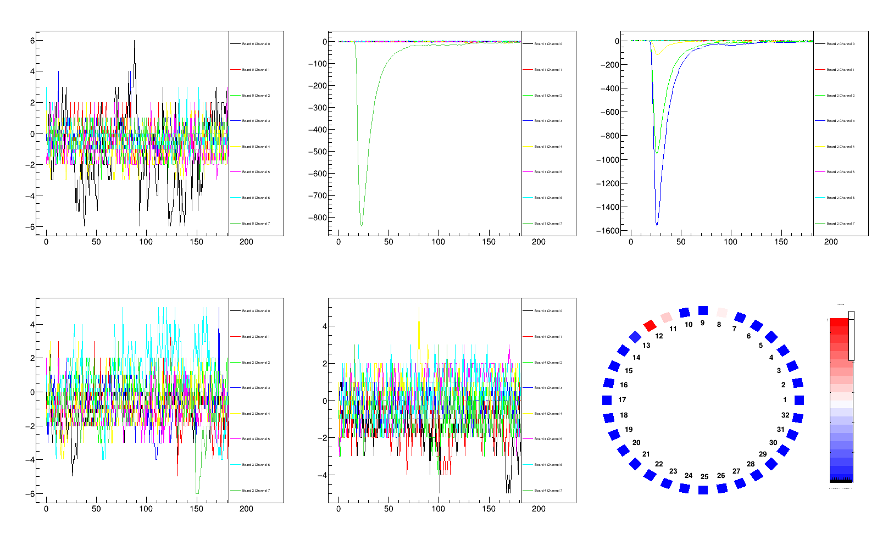

Slide 3
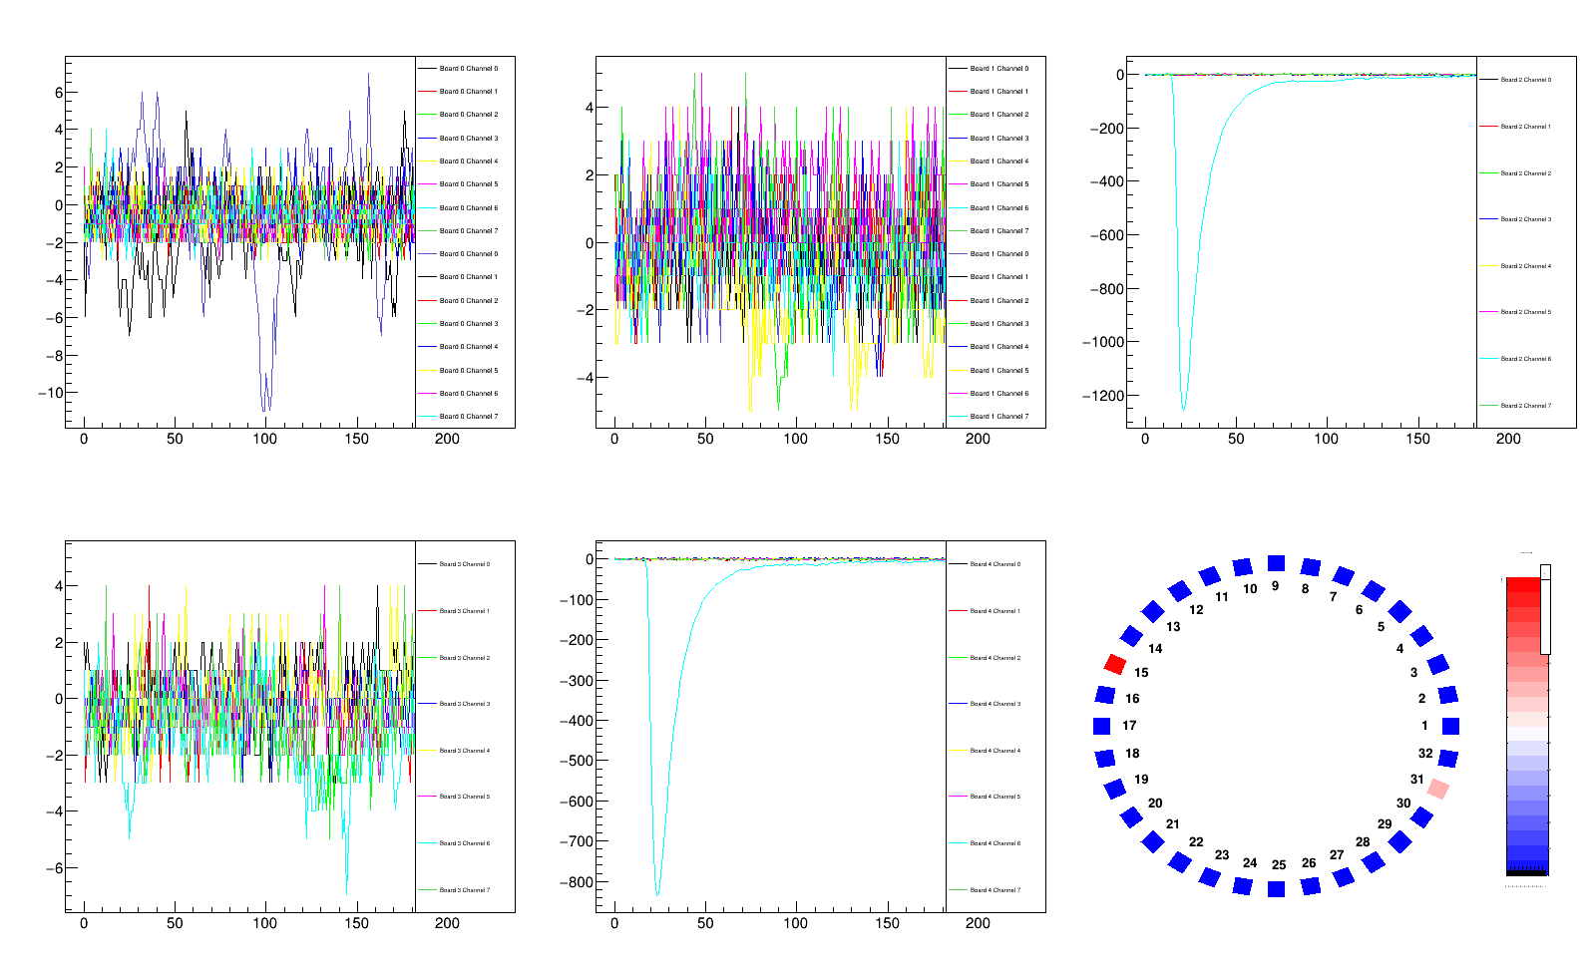

Slide 4
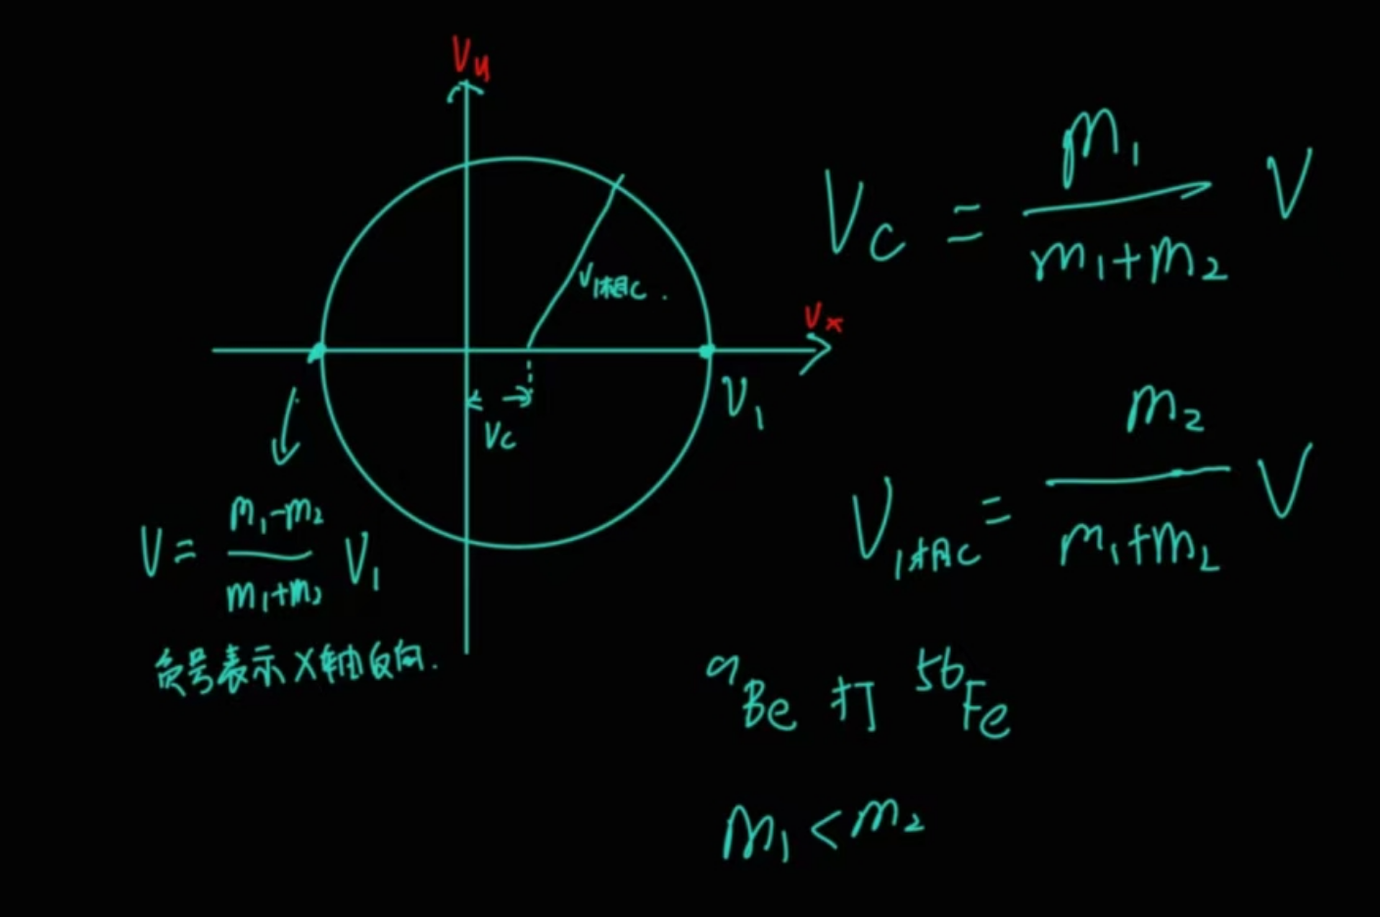
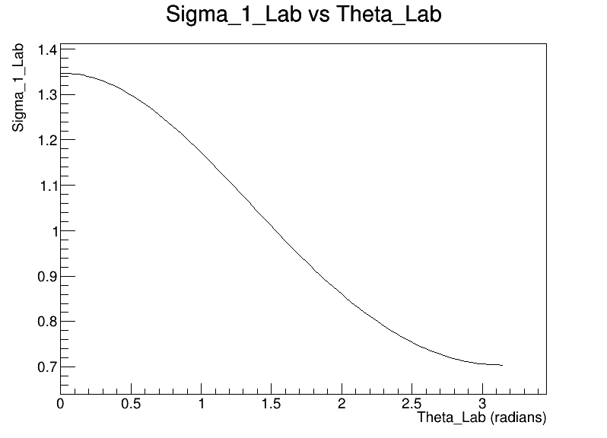
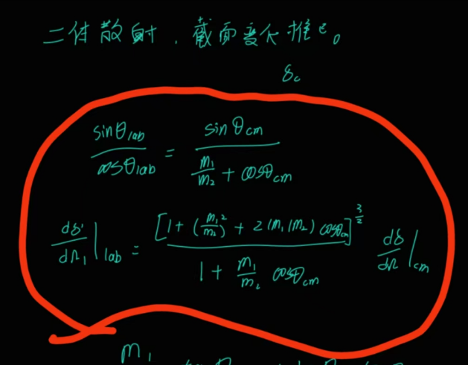

Slide 5
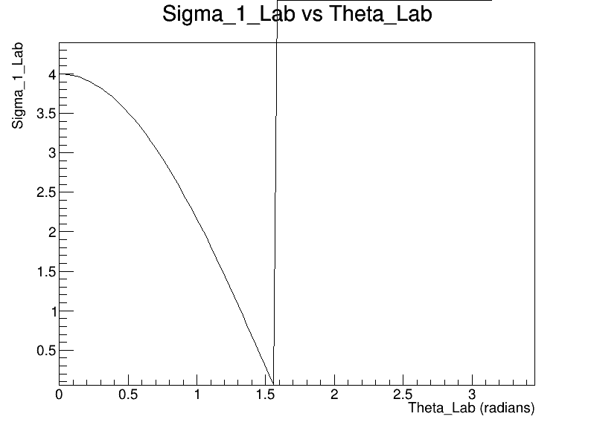

Slide 6
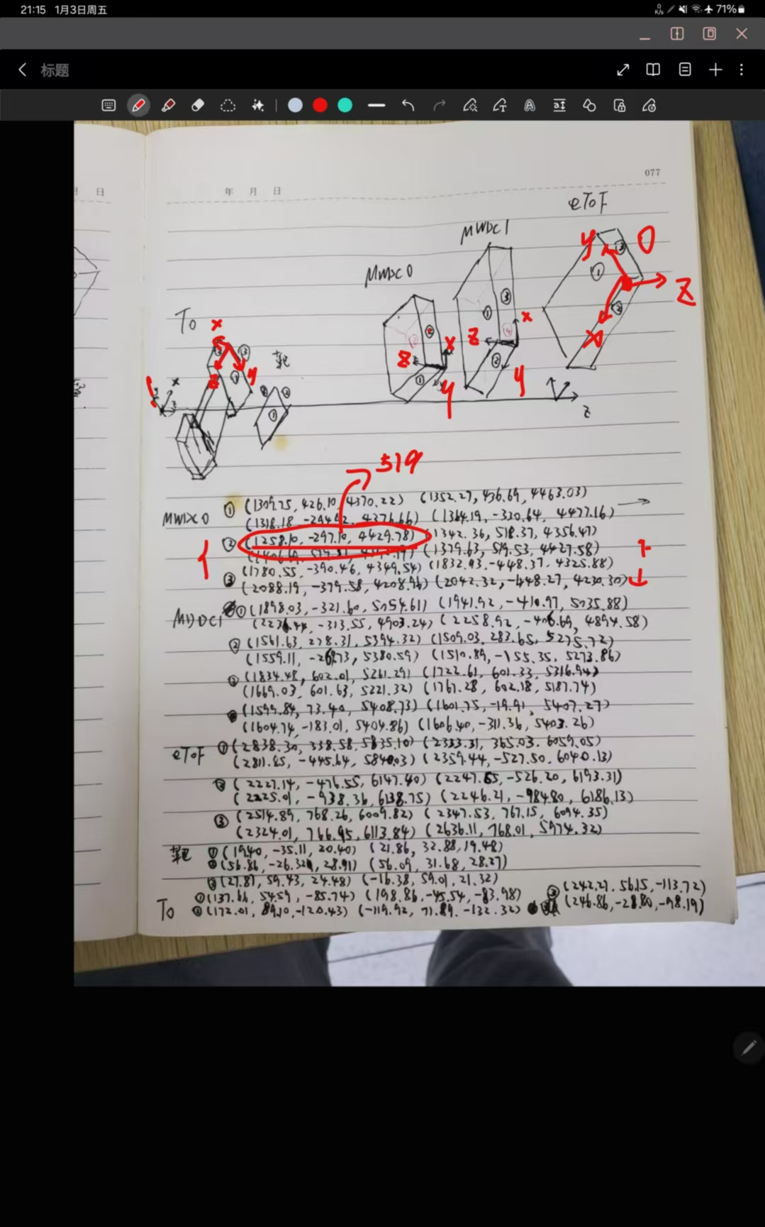
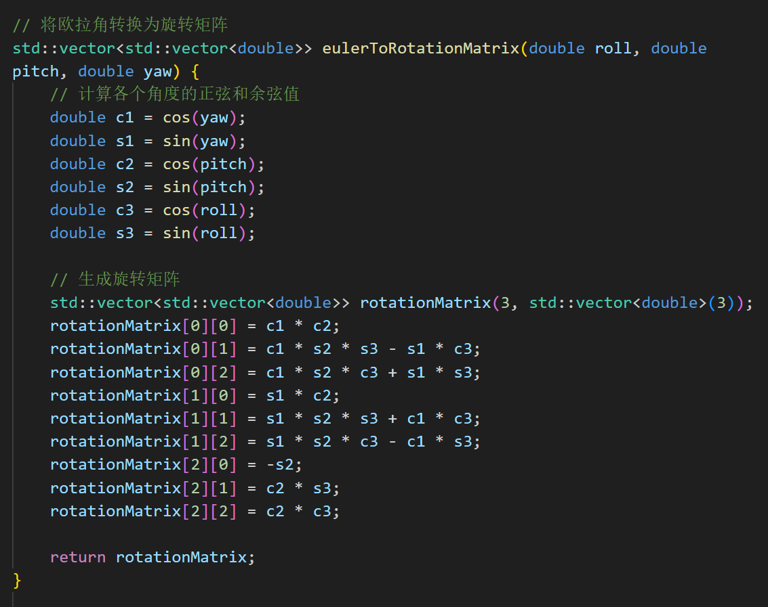
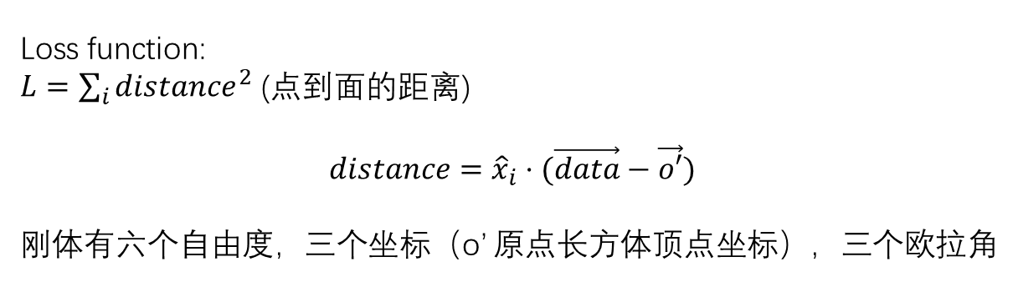
Loss function:
$L=\sum_{i}{distance^{2}}$ (点到面的距离)
$$distance={\hat{x}}_{i}⋅(\vec{data}−\vec{o′})$$
刚体有六个自由度，三个坐标（o’ 原点长方体顶点坐标），三个欧拉角
使用TMinuit函数最小化

Slide 7
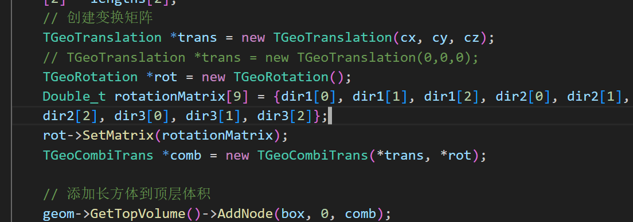
故需要判断x’,y’.z’正负号。已让杨浩然加了判断。（帮找bug

Slide 8
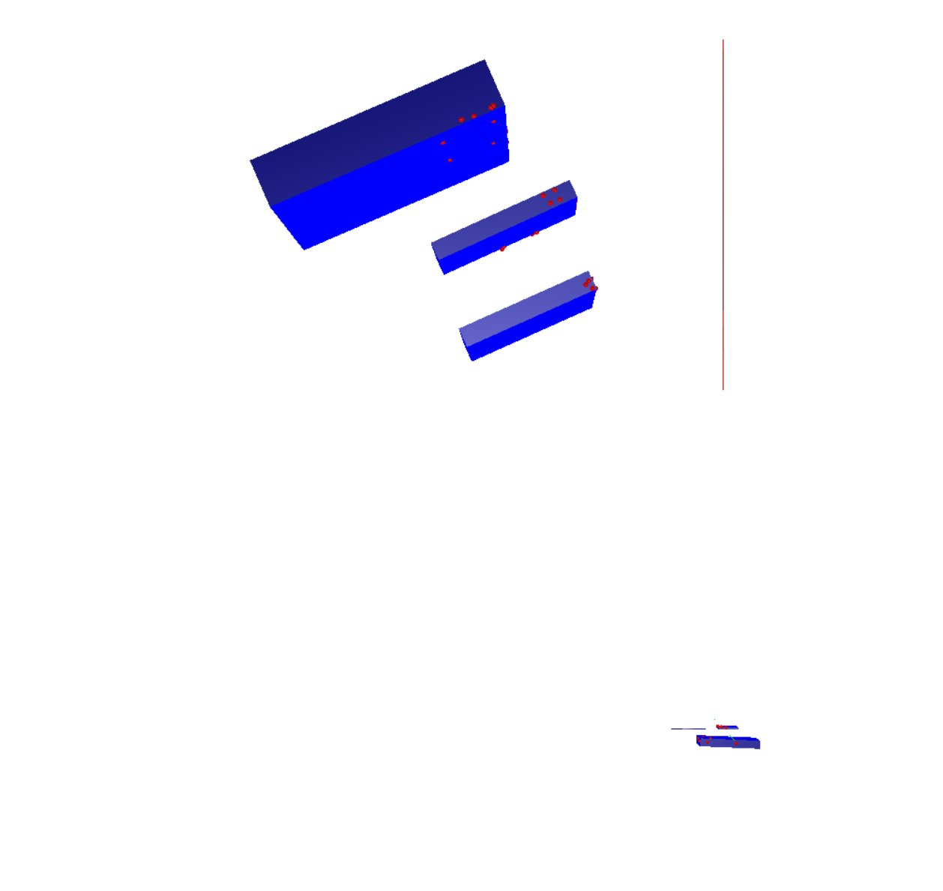
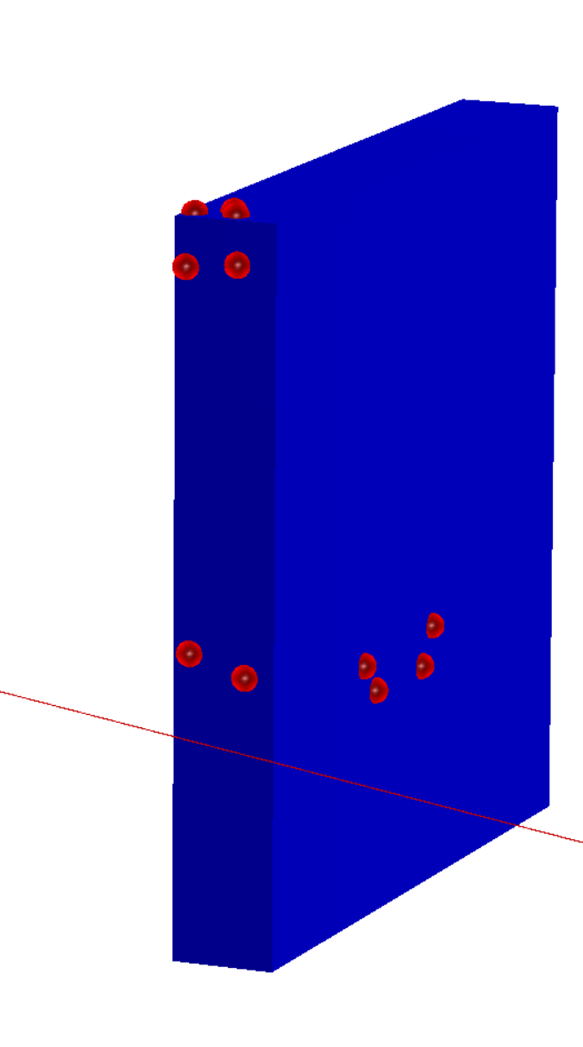

Slide 9
判断正误的方法:
量纲
对称性
极限情况

